Slide 1
TEACHER
表内乘法
教材分析
Chinese companies will no longer remain in the hard stage and they are also promoting a culture Chinese companies will no longer remain
in the hard stage and they are also wang ling yan a culture
泸县潮河镇学校：陈小辉

Slide 2
CONTENTS
Chinese companies will no longer remain in the hard stage and they are also promoting a culture Chinese companies will no longer remain
in the hard stage and they are also wang ling yan a culture
多版本教材比较
西师版教材
教学内容分析
西师版教材
教学建议
西师版教材
课时安排建议
2的乘法口诀
教学分析

Slide 3
ONE
多版本教材比较
Chinese companies will no longer remain in the hard stage and they are also promoting a culture Chinese companies will no longer remain
in the hard stage and they are also wang ling yan a culture

Slide 4
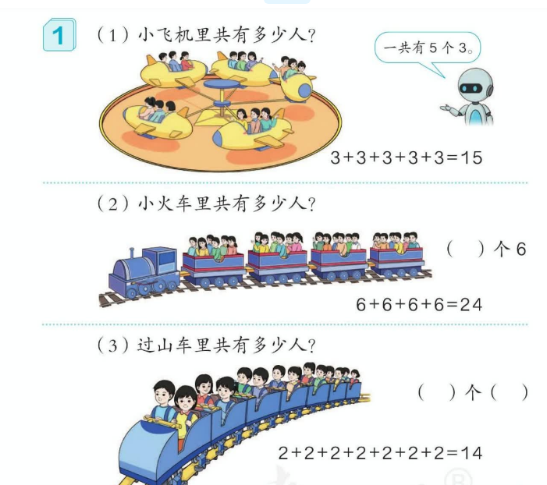
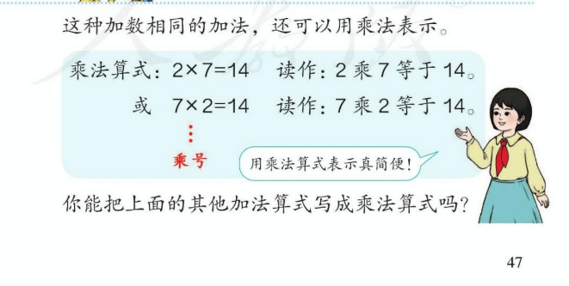
西师版与人教版教材比较
相同点
1.都重视生活与数学的联系，都从几个相同加数可以用乘法表示引入。
2.都是在学习了3的乘法口诀后，学习乘加、乘减。

Slide 5
不同点
1.乘法意义的引入不同
人教版二年级上册以求几个相同加数的和为切入点引入乘法的意义。着重让学生理解乘法与加法的关系，渗透乘法是加法的简便运算形式的意识。
西师版采用数几行排列整齐的树苗为例，让学生知道可以横着数也可以竖着数，学生根据已经学过的加法知识来解决，可以列出2个加法算式，这两个算式意在让学生通过观察、列式计算，得到两道算式的结果都是正确的，而给出乘法的表示方法，这样编排一方面让学生了解乘法的意义，另一方面也初步渗透了乘法交换律，为后面学习埋下伏笔。

Slide 6
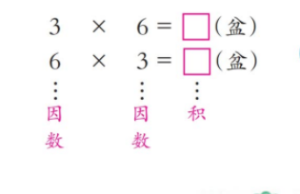
2.给出的概念不同
人教版给出3与5都叫做乘数，西师版教材都叫做因数，虽然给出概念名称略有不同，但我们可以感受到教材都有意识地删除了被乘数这个概念。

Slide 7
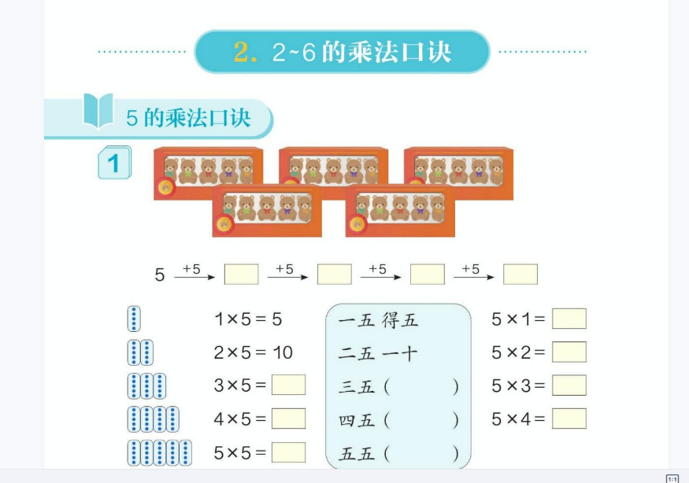
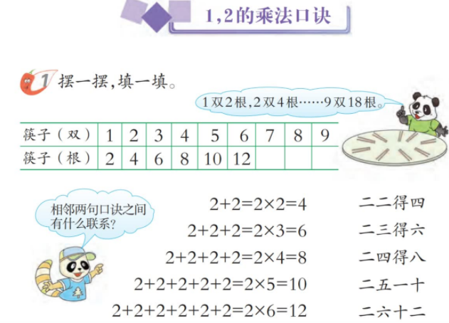
3.口诀呈现的顺序不同
人教版把5的乘法口诀放在最前面，然后学习2、3、4的乘法口诀，6的乘法口诀，7的乘法口诀，8的乘法口诀，9的乘法口诀；西师版把1、2的乘法口诀放在最前面，先学习2的乘法口诀，然后学习1的乘法口诀，3的乘法口诀，4的乘法口诀，5的乘法口诀，6、7的乘法口诀，8、9的乘法口诀。

Slide 8
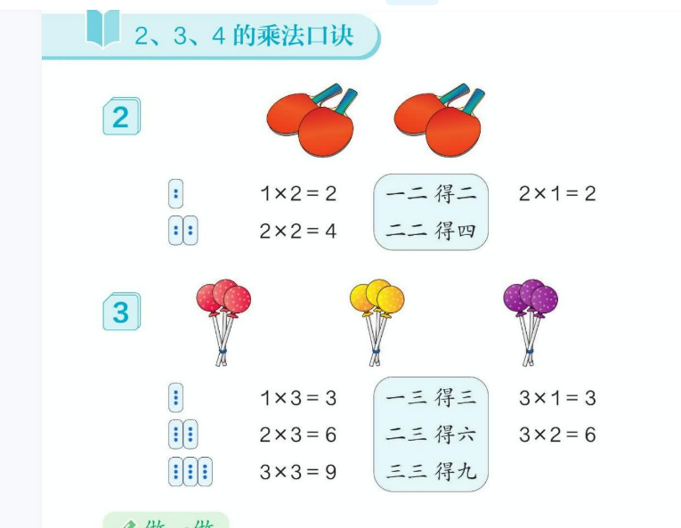
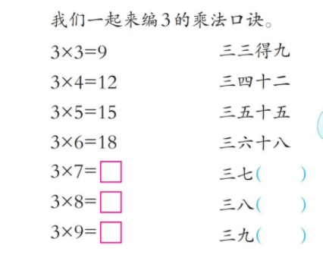
4.口诀句数不同
人教版学习到几就有几句口诀，如3的乘法口诀有一三得三，二三得六，三三得九；而西师版3的乘法口诀有7句，三三得九，三四十二，三五十五，三六十八，三七二十一，三八二十四，三九二十七。

Slide 9
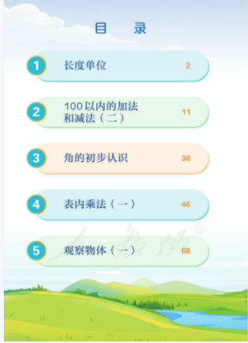
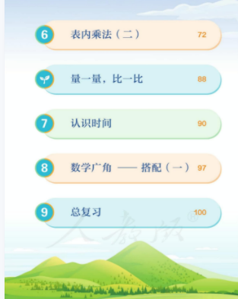
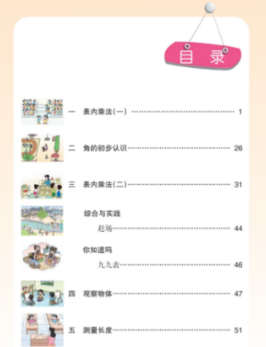
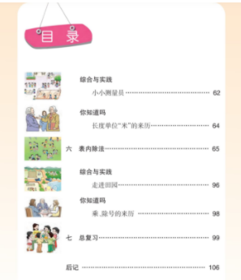
5.人教版教材表内除法没有结合表内乘法在本册出现，西师版教材表内乘法学完后紧接着学习表内除法。

Slide 10
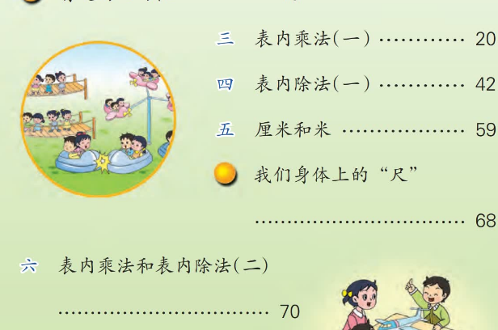
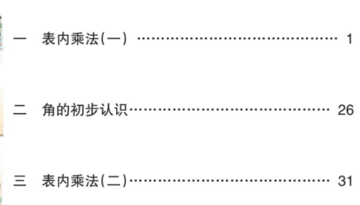
与苏教版教材比较
1.知识呈现顺序略有不同。
苏教版教材学习了表内乘法（一）也就是1-6的乘法口诀后紧接着学习表内除法（一），表内乘法和表内除法（二）为一个单元，把乘法和除法结合起来学习；西师版教材学习了表内乘法（一）和表内乘法（二）后再学习表内除法，表内除法放在一个单元。

Slide 11
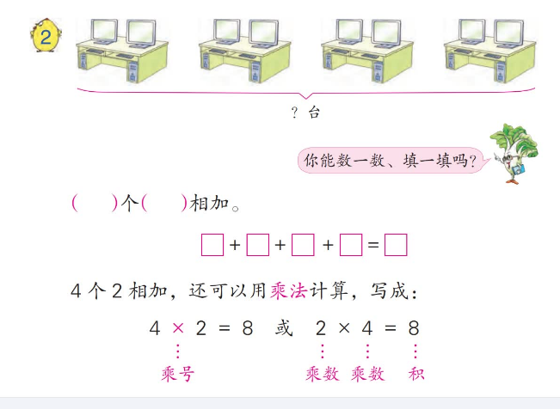
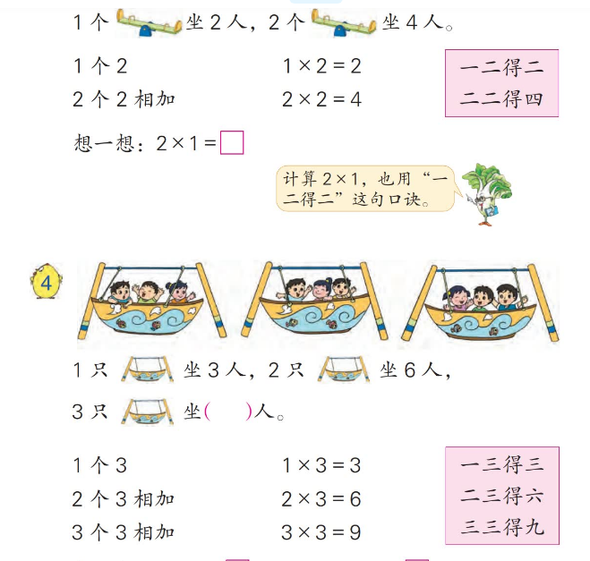
2.苏教版的乘法算式各部分的名称，口诀的句数与西师版不同，与人教版相同。

Slide 12
与北师版教材比较
1.北师版从几个几个地数引入乘法，重视学生数数的经验，西师版教材、人教版教材从加法算式引入，着重让学生理解乘法与加法的关系。

Slide 13
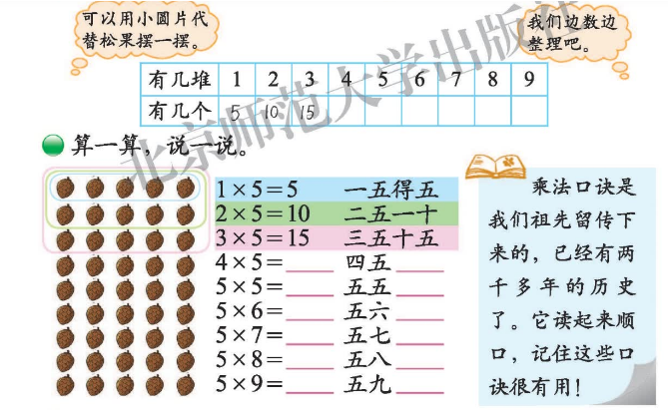
2.人教版与苏教版在口诀的句数上处理方式是一致的，即学习到几就有几句口诀，西师版刚好相反，1的乘法口诀句数多，9的乘法口诀句数只有一句，但北师大版教材在编排乘法口诀时，无论学习到几的乘法口诀都是九句，也就是说每句口诀出现两次，刚好是人教版与西师版口诀呈现的综合。

Slide 14
TWO
西师版教材
教学内容分析
Chinese companies will no longer remain in the hard stage and they are also promoting a culture Chinese companies will no longer remain
in the hard stage and they are also wang ling yan a culture
The part 02

Slide 15
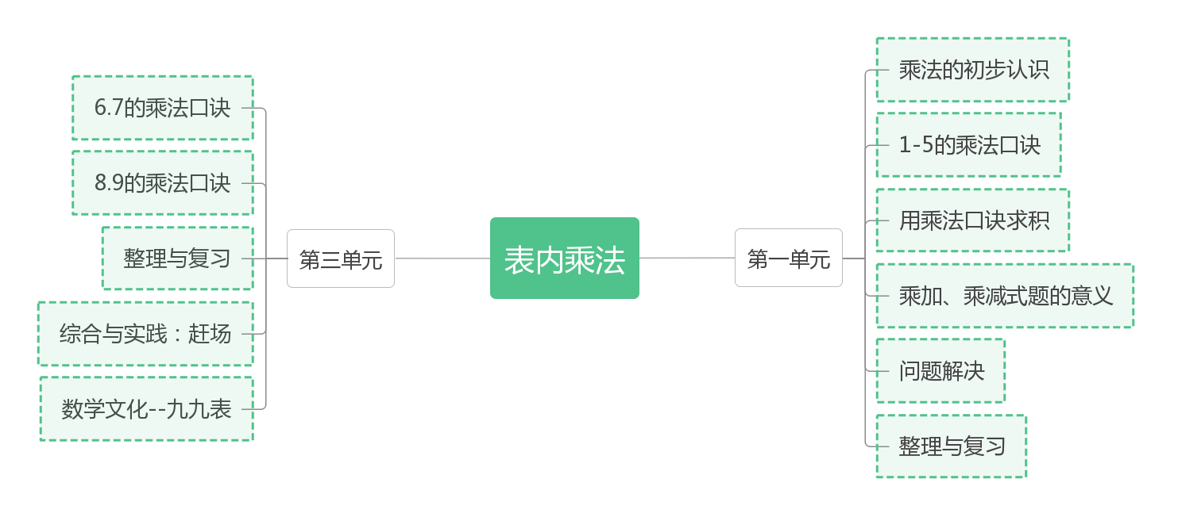
在学生认识100以内的数和掌握100以内加法的基础上编排，主要教学两个知识，一是乘法的含义，即求几个相同加数的和可以用乘法计算，它比加法计算简便；二是口算表内乘法，即用1〜9的乘法口诀很快算出有关乘法算式的积，并解决相关的实际问题。这些内容是十分重要的数学知识，是学习表内除法和多位数乘除法的基础，表内乘法在日常生活经常应用，对以后的数学学习有极大的影响。

Slide 16
本册教科书将表内乘法分为两个单元，这是为了减缓低年级学习乘法的坡度，降低难度。从整体来看，仍是采取乘、除法整体呈现的编排方式，目的在于为学生整体构建乘、除法知识创造条件。

Slide 17
本单元先教学的乘法认识，然后教学1-5的乘法口诀，同时教学用乘法口诀求积。在1-3的乘法口诀之后安排了乘加、乘减计算。这样编排能使学生及时巩固所学的乘法口诀，进一步理解乘法的含义。

Slide 18
变化
在乘法口诀的编排上，将传统意义上的1的乘法口诀编为1句、2的乘法口诀编为2句......5的乘法口诀编为5句，改为1的乘法口诀编为9句，2的乘法口诀编8句......5的乘法口诀编为5句。

Slide 19
优点
1.几个几连加在写成乘法算式时，不考虑因数的位置。如5个3连加，可以写成3×5，也可以写成5×3，这样就不需要从几个几所表示的含义编乘法口诀，而是直接从乘法算式的读法来编出口诀。
2.1-5的乘法口诀虽然句数较多，但涉及的数字小，学生比较容易看出相邻两个乘法算式之间的联系，便于编出乘法口诀。
3.为学生探索编乘法口诀的方法留下了较大的空间。

Slide 20
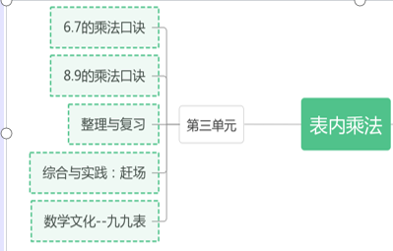
本单元是在学生对乘法有了初步认识，并且学了1-5的乘法口诀，会用乘法口诀求积等基础上进行的教学。
本单元将6和7,8和9的乘法口诀相对集中编排。在第一单元内中除了1和2的乘法口诀外，3、4、5的乘法口诀都是单独编写的。而本单元将6和7,8和9的乘法口诀放在一起，一方面是学生已有了单独编写乘法口诀的经验；另一方面是6-9的乘法口诀的句数相对较少。这样，学生接受起来不会有太大的困难，对提高课堂教学效率起到一定作用，

Slide 21
西师版教材编排特点
一、利用情境图为学生编乘法口诀提供素材
乘法算式是编乘法口诀的依据，而根据学生现有的知识经验，必须通过加法得到算式的积。为了帮助学生理解乘法口诀的来源，教科书1-9的乘法口诀编排中，每一小节一开始都配合例题安排一幅插图，为引导学生得出乘法算式提供了有用的素材。

Slide 22
二、乘法口诀和利用乘法口诀求积穿插编排。
教科书在每编完一部分乘法口诀后，就安排利用相应的乘法口诀求积内容。这样穿插编排的目的，一方面可以使学生及时巩固所学的乘法口诀，另一方面还可以分散记忆乘法口诀，减轻学生的记忆负担。另外，从用2的乘法口诀求积开始，教科书就出现利用一句乘法口诀求出两道乘法算式的积，使学生更加完整地理解乘法口诀的意义。

Slide 23
三、将乘法口诀的学习与解决实际问题有机联系，让学生体验数学学习的价值。
教科书在编写时，无论乘法意义的教学，还是乘法口诀的教学，都以解决实际问题作为学生探究新知的动机。例如教科书第2页例1的“共植了多少棵树”第7页例2的“共有几人在滑冰”第15页例3的“共有多少人”等都充分体现了这一特点。同时教科书在每节练习中，也编排了提出数学问题或解决简单问题的内容，这样编排，能够让学生体验数学学习的价值，感受数学学习的乐趣。

Slide 24
教学目标
1.结合现实情境，经历把几个相同数的连加表示成乘法算式的过程，初步理解乘法的含义，知道乘法算式各部分的名称，会读、写乘法算式。
2.经历编写1-9的乘法口诀过程，知道乘法口诀的来源，熟记1-9的乘法口诀，并能正确、熟练地利用1-9的乘法口诀求积。
3.在具体情境中初步感知乘加、乘减式题的运算顺序，会计算乘加、乘减式题。
4.在编乘法口诀的过程中，初步培养抽象、概括、简单推理及发现规律的能力，增加学生自主学习的意识，感受学习成功的乐趣。
5.结合情境图。在学习中受到热爱自然、热爱科学、保护环境等方面的教育，在情感、态度方面健康发展。

Slide 25
教学重点
1.在理解乘法运算的基础上熟练掌握并记忆1-9的乘法口诀。
2.经历编写1-9乘法口诀的过程，并能正确、熟练地利用1-9的乘法口诀求积。
3.教材通过安排插图，以及反映相同加数连加变化过程的表格，来帮助学生理解乘法口诀的来源，突出表内乘法的教学重点。

Slide 26
教学难点
1.理解乘法运算的含义，知道相同加数相加可以用乘法计算。
教材采用接受学习的方式，对相同加数连加的算式，指出：“像这样的加法还可以用乘法计算”，给出与加法相对应的乘法算式，得出“求几个相同加数的和，可以用乘法计算”以突破教学难点。
2.经历编写乘法口诀的过程，引导学生体验解决简单的实际问题。
本部分内容在每个练习中都安排解决问题的题目，教师要充分利用教科书给出的这些素材，引导学生把所学的数学知识应用到生活中，解决身边的数学问题，并了解数学在现实生活中的作用，体会数学的价值。

Slide 27
THREE
西师版教材教学建议
Chinese companies will no longer remain in the hard stage and they are also promoting a culture Chinese companies will no longer remain
in the hard stage and they are also wang ling yan a culture
The part 03

Slide 28
1.重视“乘法的初步认识”的教学，注意沟通加法与乘法间的联系，充分发挥已有的知识、经验对学习新知的作用。
“乘法的初步认识”是编乘法口诀的基础，应切实重视这部分内容的教字。 在教学中，首先要让学生体会相同加数相加用乘法算较简便，这既为学生编乘法口诀时，通过沟通加法和乘法之间的关系理解乘法算式的含义作了准备，又为学生得出乘法算式中的积作了铺垫。其次要让学生知道乘法算式的读、写方法，在学生通过连加算式得出乘法算式后，教科书再利用乘法算式的读法来编乘法口诀。如4x8=32( 读作4乘8等于32),4的这句乘法口诀就编为:四八三十二。经历了编写1-5的乘法口诀的过程，学生对编写乘法口诀的基本方法已积累了一些经验。教学6-9的乘法口诀时，引导学生充分利用这些知识、经验，通过学生自主探究，编出6-9的乘法口诀。

Slide 29
2. 加强操作、观察活动,在活动中感受规律、发现规律。
学生第一次接触乘法的意义及乘法口诀，刚升二年级的学生 仍以形象思维为主。为了让学生更好地了解加法和乘法间的关系,同时为编乘法口诀作好谁备教科书的编写,提出了大量的“读一读”“摆一摆,说-说”“摆一摆，填一填”“算一算,议一议”“画一画，填一填”等要求。在教学时，应通过组织操作、观察和比较等活动，让学生在动手操作中感受规律，在观察中发现规律。 同时，还要注意将操作、观察与思考活动结合起来，使探究活动真正落到实处。

Slide 30
3.注意培养学生初步的应用意识和解决实际问题的能力。
《标准》在总目标中指出:通过义务教育阶段的数学学习学生能体会数学与生活之间的联系,运用数学的思维方式进行思考,增强发现、提出、分析和解决问题的能力，获得分析问题和解决问题的一些基本方法，体验解决问题方法的多样性，发展创新意识。
本部分内容在每个练习中，都安排了解决实际问题的题目，教师要充分利用教科书给出的这些素材，引导学生把所学的数学知识应用到生活中去，解决身边的数学问题,并了解数学在现实生活中的作用，体会数学的价值。编口诀的过程是基于相同数相加的试题引出乘法运算,通过动手操作、观察探究等学习活动，逐步体会乘法运算的意义，这对于培养学生的创新意识有积极作用。

Slide 31
4.充分发挥教科书插图的作用。
教科书在1-9的乘法口诀中安排的插图为学生提供了列出加法算式、乘法算式的素材，教师要充分利用插图引导学生明确乘法口诀的来源，并从中感悟相邻两句口诀之间的联系，让学生主动参与到编乘法口诀的过程中来。同时这些插图还有培养学生良好的思想品德、情感态度等方面的作用，教学时要注意充分发挥他们各方面的育人功能，以促进学生知识、能力、情感态度的全面和谐发展。如5的乘法口诀插图，教学时除了利用它输出1面红旗有5个圆环，数或者算出5面旗上有25个圆环，进而得出5×5=25外，还要充分挖掘画面中关于热爱祖国、了解奥运会、增进世界人民大团结等教育功能，以此让学生在编5的乘法口诀的过程中，同时接受思想品德教育。

Slide 32
FOUR
课时安排建议
Chinese companies will no longer remain in the hard stage and they are also promoting a culture Chinese companies will no longer remain
in the hard stage and they are also wang ling yan a culture
The part 04

Slide 33
表内乘法（一)(16课时）
乘法的初步认识------------3课时
1,2的乘法口诀-------------3课时
3的乘法口诀---------------4课时
4的乘法口诀---------------2课时
5的乘法口诀---------------2课时
整理与复习----------------2课时

Slide 34
表内乘法（二)(10课时）
6,7的乘法口诀 ------------3课时
8,9的乘法口诀 ------------2课时
整理与复习 -------------2课时
综合与实践 赶场----------2课时
九九表 ------------1课时

Slide 35
FIVE
2的乘法口诀
教学分析
Chinese companies will no longer remain in the hard stage and they are also promoting a culture Chinese companies will no longer remain
in the hard stage and they are also wang ling yan a culture
The part 05

Slide 36
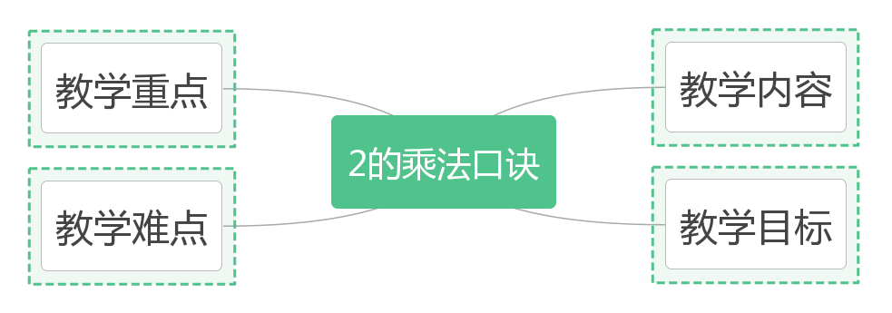

Slide 37
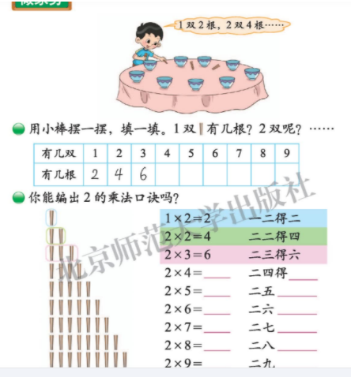
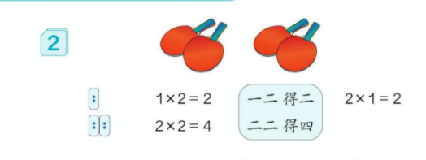
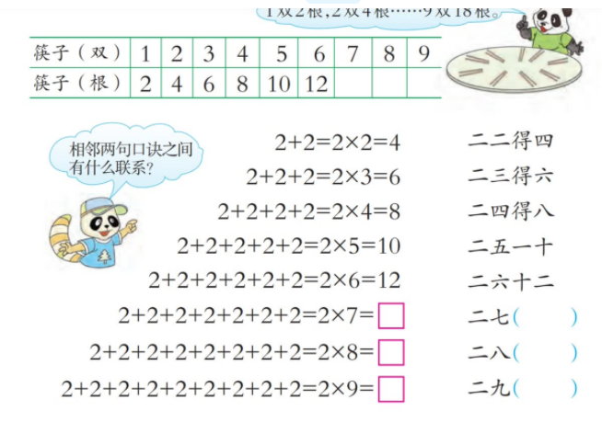
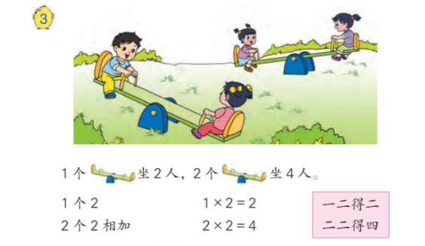
北师大版
人教版
西师版
苏教版

Slide 38
教学内容
教科书第7页的例1、例2，第8页课堂活动1、2题。
教学目标
1.经历根据具体情境编2的乘法口诀的过程，掌握2的乘法口诀，并能应用口诀口算2乘几的乘法算式。
2.感悟2的乘法口诀之间的联系，培养学生探索、发现能力，促进对乘法口诀的理解与掌握。
3.在具体情境中感受2的乘法口诀在生活中的应用，体会2的乘法口诀的价值。

Slide 39
教学重点
掌握2的乘法口诀，并能应用口诀口算2的乘法算式。
教学难点
理解2的乘法口诀的来源和意义。

Slide 40
THANKS
谢谢大家
Chinese companies will no longer remain in the hard stage and they are also promoting a culture Chinese companies will no longer remain
in the hard stage and they are also wang ling yan a culture
2023年1月13日

